Slide 1
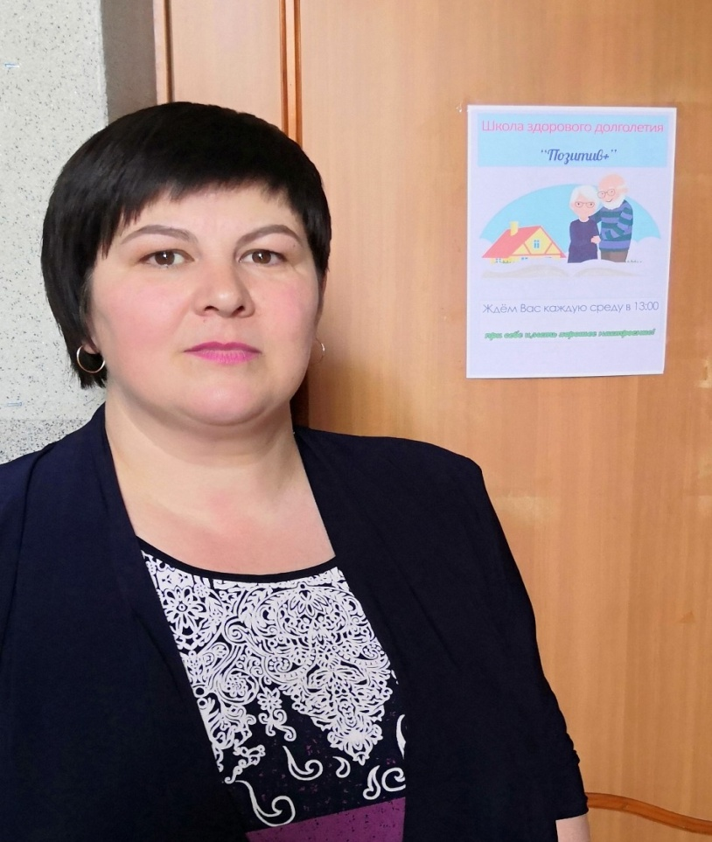
Дёмина Александра Петровна - специалист по трудовой деятельности службы социализации и реабилитации Муниципального Автономного учреждения комплексный центр социального обслуживания «Виктория» Сладковского района Тюменской области

Slide 2
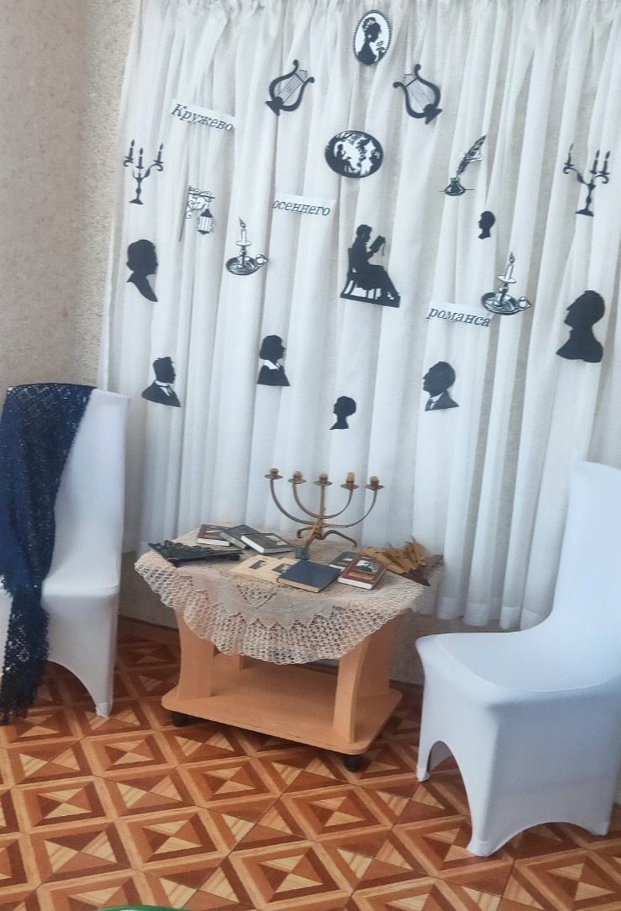
Оформление зоны для проведения литературно-музыкальной гостиной «Кружево осеннего романса»

Slide 3
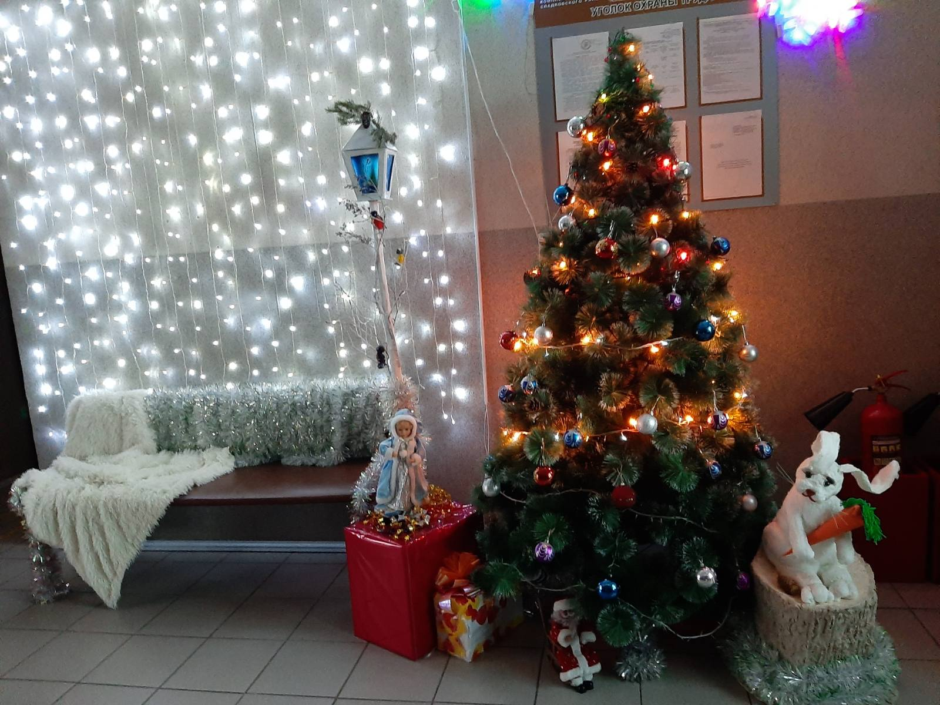
Новогоднее оформление входной зоны.

Slide 4
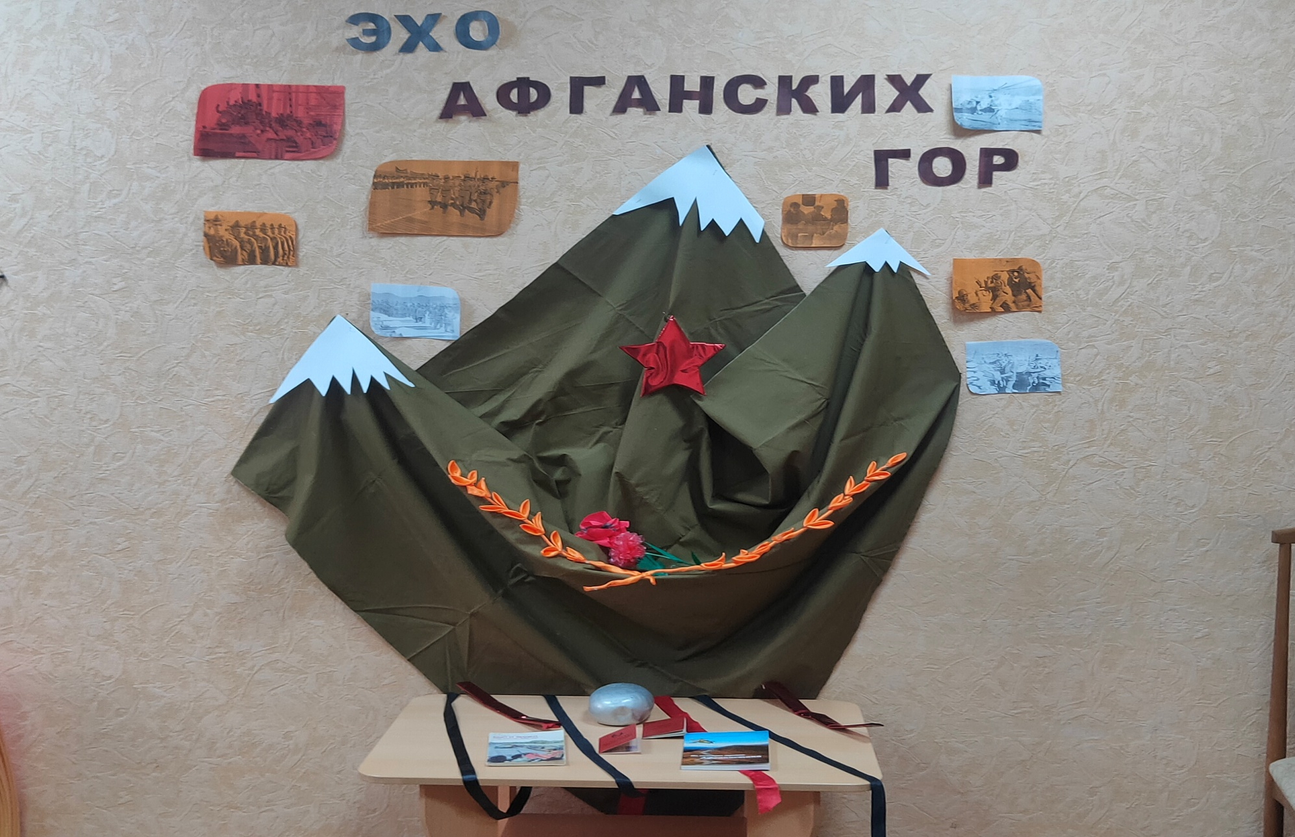
Инсталляция ко дню вывода советских войск из Афганистана.

Slide 5
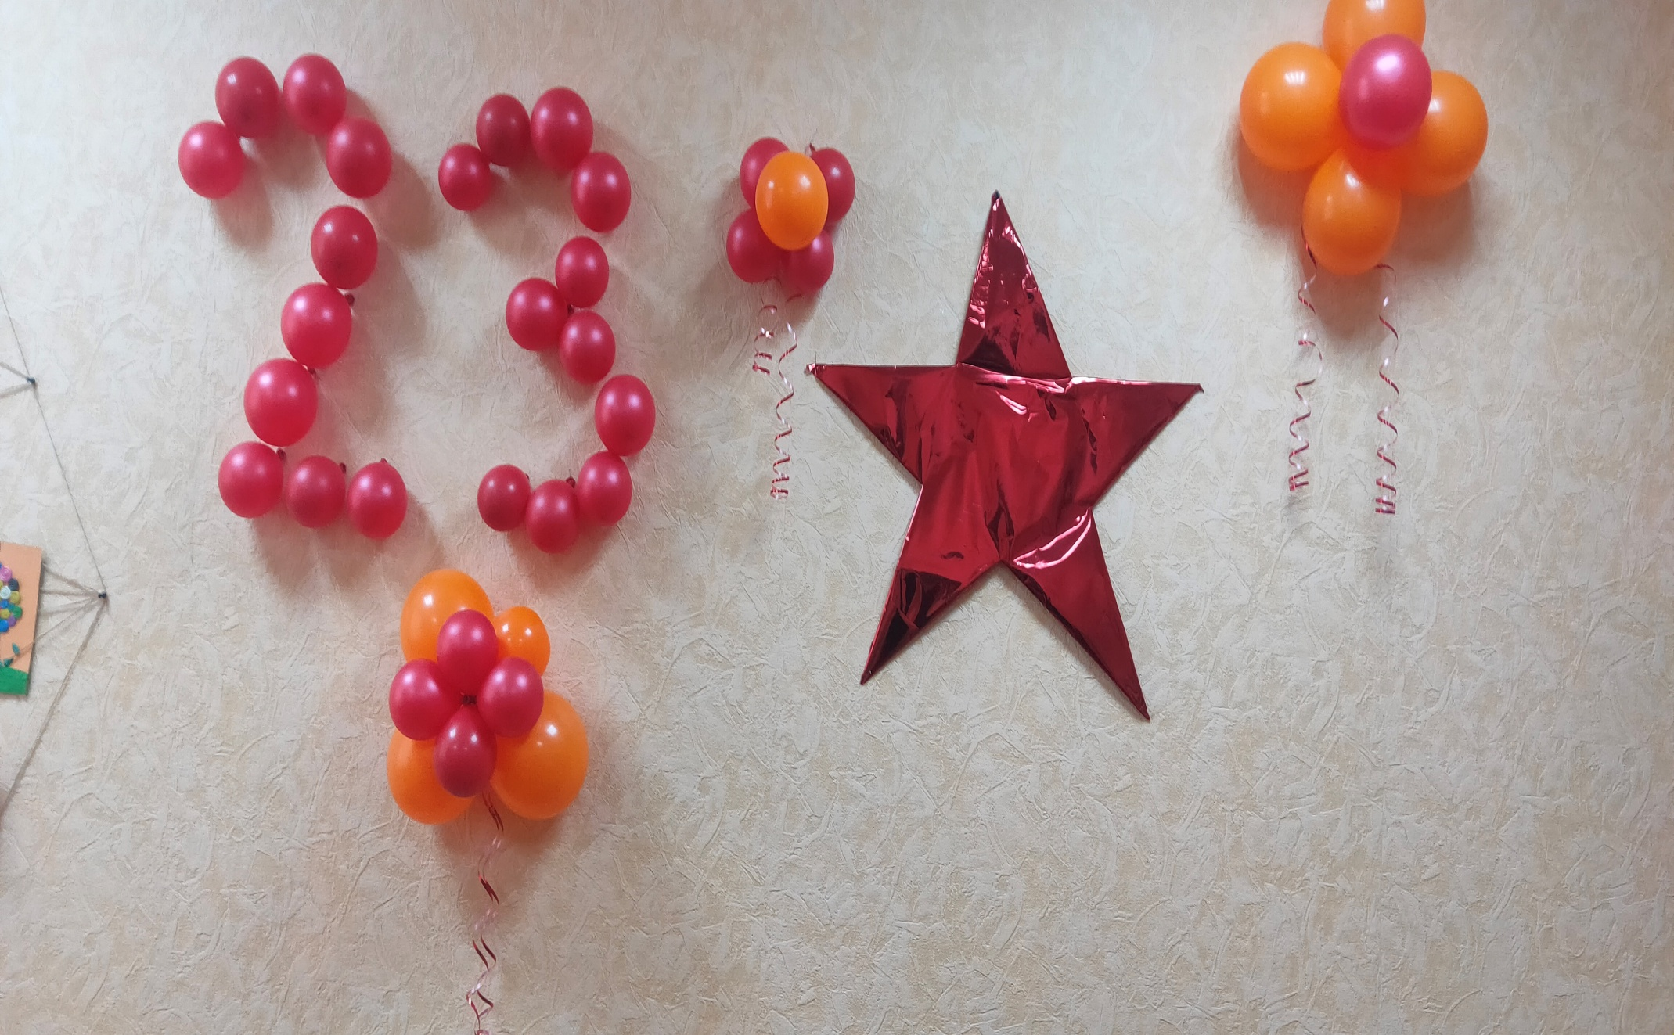
Оформление выездного праздничного мероприятия к 23 февраля.

Slide 6
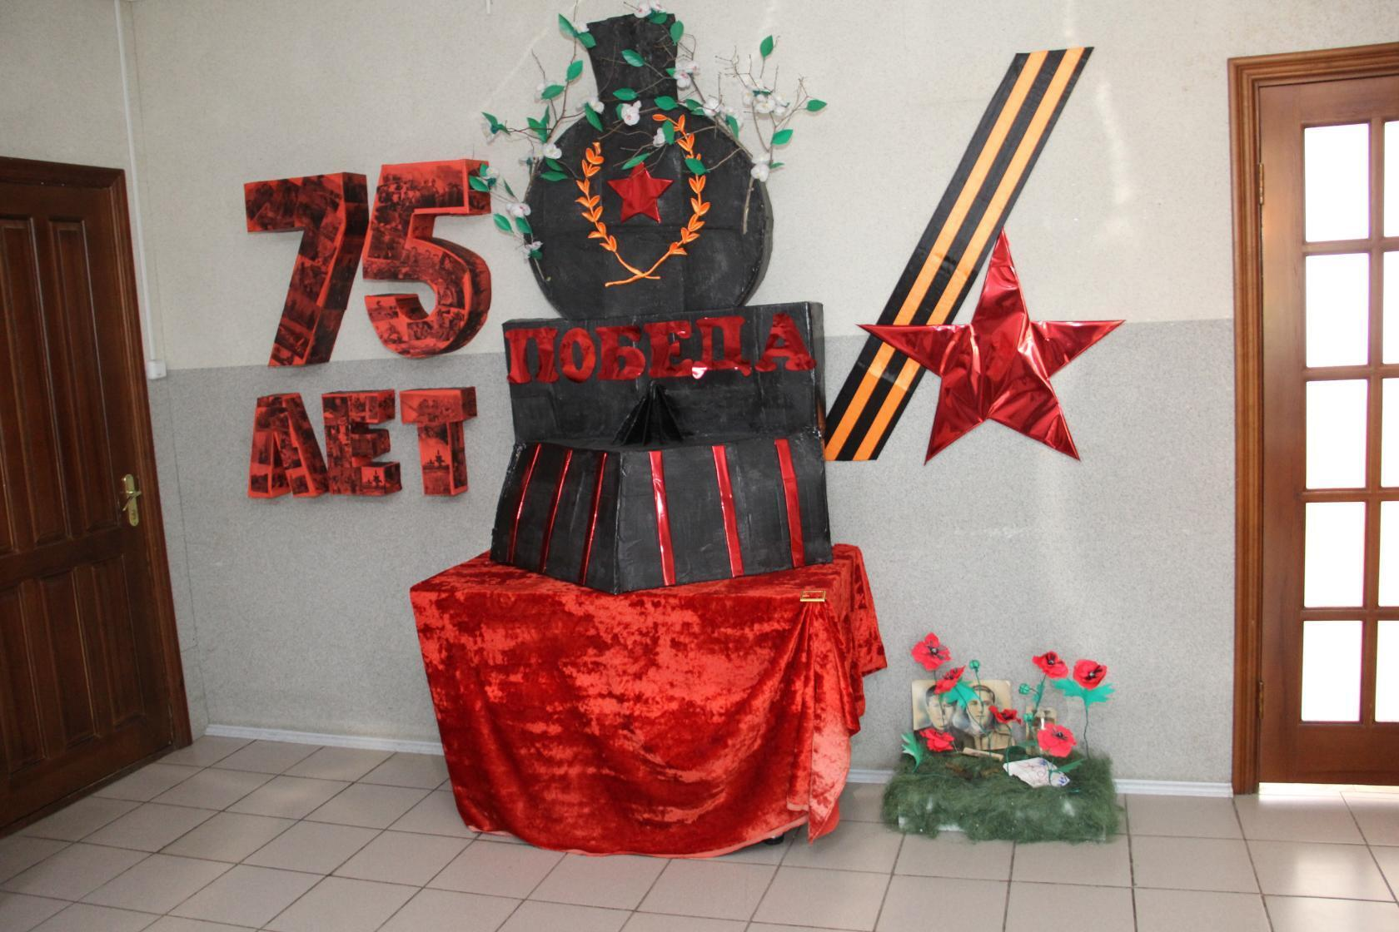
Инсталляция к 75-летию Великой Победы.

Slide 7
Оформление зоны на праздник «Урожая».

Slide 8
Оформление зоны в стиле «Русская изба».

